Slide 1

计算导论与程序设计
Easyx-图形编程

Slide 2
EasyX简介
EasyX 是针对 C/C++ 的图形库，可以帮助使用C/C++语言的程序员编写图形和游戏编程。
EasyX基于Windows图形编程，将Windows下的复杂程序过程进行封装，仅给用户提供一个简单熟悉的接口。
用户对于图形库中函数的调用，最终都会由Windows底层的API实现。

Slide 3
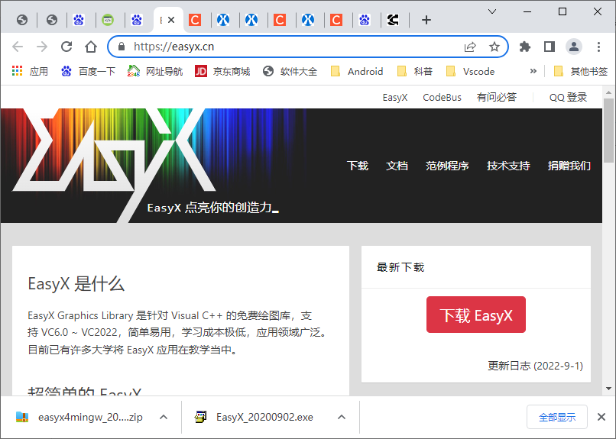
EasyX安装
访问网址：https://easyx.cn/

Slide 4
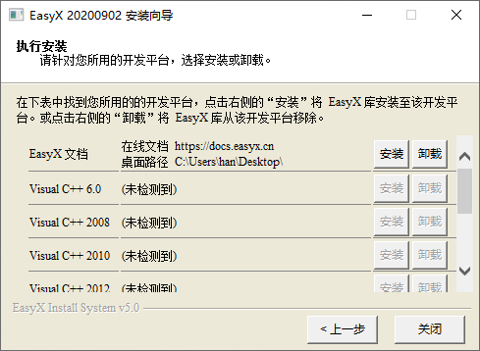
EasyX安装
如果使用VC++系列平台，可直接点击“下载EasyX”，下载自动安装版，如EasyX_20200902.exe，然后安装即可。
安装程序会自动检测你所使用的VC++版本，并安装。

Slide 5
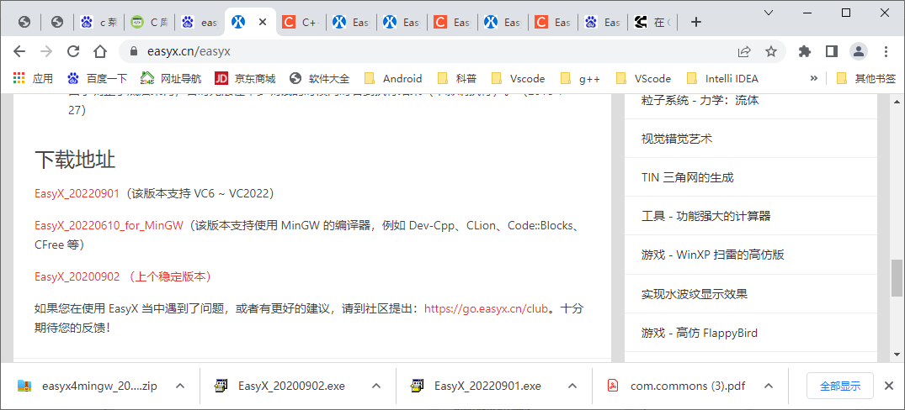
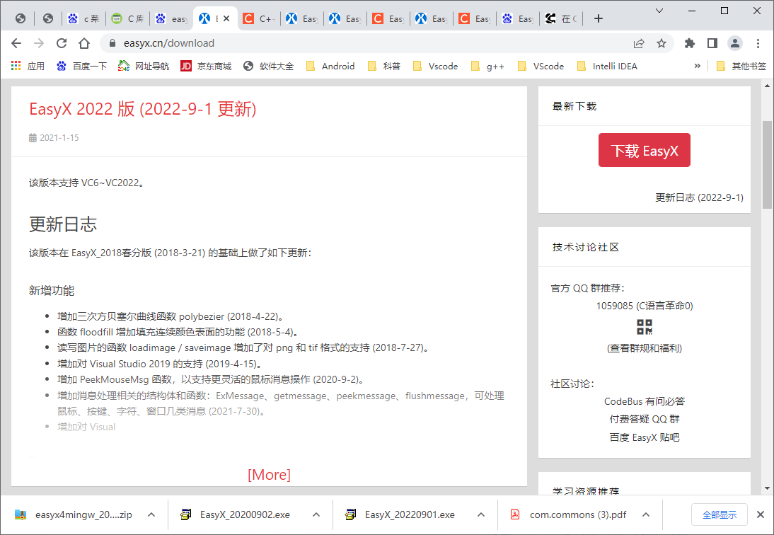
EasyX安装
如果使用Dev-Cpp等其它平台，在菜单中点击“下载”，在界面中点击“More”，下载手动安装版压缩包，如easyx4mingw_20220901.zip。
根据压缩包中的readme.txt说明安装即可。
注： Dev-Cpp根据readme.txt说明安装有时不成功，可参阅下页安装过程。

Slide 6
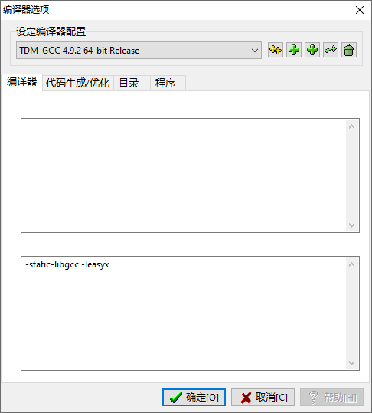
EasyX安装方法—Dev-Cpp
一、安装库文件
  1、下载 easyx4mingw_20220901.zip，解压缩。
  2、将 解压之后的include 文件夹下的 easyx.h 和 graphics.h 拷贝到 你的Dev-Cpp安装目录，如D:\Program Files (x86)\Dev-Cpp\MinGW64\x86_64-w64-mingw32 \include\ 文件夹里。
  3、将解压后的 lib64\libeasyx.a 拷贝到 D:\Program Files (x86)\Dev-Cpp\MinGW64\x86_64-w64-mingw32 \lib\ 文件夹里。
  4、将 解压后的lib32\libeasyx.a 拷贝到 D:\Program Files (x86)\Dev-Cpp\MinGW64\x86_64-w64-mingw32 \lib32\ 文件夹里。
二、增加编译时的链接选项
  链接选项增加：-leasyx，这样可以在编译的时候链接 libeasyx.a 库文件。
  方法：Dev-Cpp：工具-->编译选项-->在连接器命令行加入以下命令:添加 -leasyx
注：对于EasyX的 20220610 版本，需要在链接选项增加 -leasyx -lgdi32 -lole32。
详情参见：
https://codebus.cn/bestans/easyx-for-mingw

Slide 7
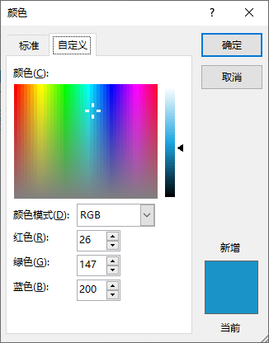
EasyX的颜色
EasyX中的颜色用三原色 红绿蓝 表示。
RGB(红色部分，绿色部分，蓝色部分); (每个颜色的值都是从0 - 255)

Slide 8
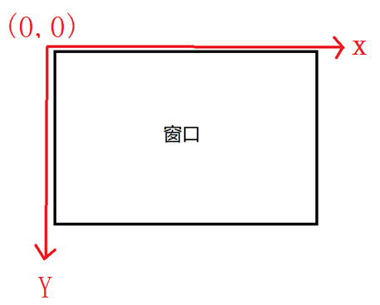
EasyX的坐标
坐标原点默认为窗口的左上角，X轴向右为正，Y轴向下为正，度量单位为像素点。

Slide 9
EasyX图形库的使用---绘图窗口函数
1. 创建或初始化绘图窗口
  函数原型：HWND initgraph(int width, int height, int flag);
  参数
    width 即窗口的宽
    height 即窗口的高
    flag 为窗口的样式，默认为NULL
      用来设置控制台和绘图窗口的最小化和关闭按钮
      EW_SHOWCONSOLE //显示控制台窗口（即平时显示运行结果的窗口）
      EW_NOCLOSE //绘图窗口中禁用关闭按钮
      EW_NOMINIMIZE //绘图窗口中禁用最小化按钮
      EW_DBLCLKS //绘图窗口中支持鼠标双击事件
  返回值：绘图窗口窗口句柄
注
  函数initgraph返回所创建的绘图窗口句柄;
  利用该句柄可设置绘图窗口的属性，如标题，弹出对话窗等。

Slide 10
EasyX图形库的使用---绘图窗口函数
2. 清空绘图设备
  cleardevice();
  使用：设置绘图窗口的背景色
    利用函数setbkcolor(GREEN)设置绘图窗口的背景色（例如绿色）
    函数cleardevice()使用设定的背景颜色清空绘图窗口（这里为绿色）
3. 关闭绘图窗口
  closegraph();
4. 设置绘图窗口标题
  SetWindowText(HDND handle, char * title );
  handle是要设置标题的绘图窗口句柄，其数据类型是HWND
  handle可通过两种途径获得
    HWND handle = initgraph(int width, int height, int flag);
    HWND handle = GetHWnd();

Slide 11
EasyX图形库的使用---绘图窗口函数
5. 获取绘图窗口的尺寸
  int getwidth(); //获取绘图窗口的宽度
  int getheight(); //获取绘图窗口的高度
6. 获取绘图窗口的最大坐标
  int getmaxx(); //获取绘图窗口的最大x坐标
  int getmaxy(); //获取绘图窗口的最大y坐标
7. 消息对话框
  msgbox();
注：
  上述函数以及后续介绍的绘图函数、鼠标消息函数的原型主要在头文件easyx.h中声明，其余在graphics.h和windows.h中声明。
  由于graphics.h又包含了 easyx.h，easyx.h又包含了windows.h，因此我们使用时只需包含graphics.h头文件即可；
  例外：键盘函数在头文件conio.h中声明。

Slide 12
EasyX图形库的使用---绘图窗口函数例
#include <graphics.h> // EasyX 绘图库头文件
#include <conio.h>
int main()
{
HWND handle = initgraph(640, 480); //创建绘图窗口，分辨率 640x480像素
int height = getheight(); //获取绘图区（窗口）高度（这里是480）
int width = getwidth(); //获取绘图区（窗口）宽度（这里是640）
SetWindowText(handle, "五子棋"); //设置绘图窗口标题
setbkcolor(GREEN); //设置绘图窗口背景色为绿色
cleardevice(); //使用当前背景色（绿色）清空绘图窗口
system("pause"); //暂停程序执行。
//否则程序执行结束，绘图窗口将被关闭
closegraph(); //关闭绘图窗口
}

Slide 13
EasyX图形库的使用---图形绘制
圆
  void circle (int x, int y, int radius); // Draw a circle without filling
  void fillcircle (int x, int y, int radius); // Draw a filled circle with a border
  void solidcircle(int x, int y, int radius); // Draw a filled circle without a border
  void clearcircle(int x, int y, int radius); // Clear a circular region
注：
  对于有边界的图形，都有类似于上述四个函数
  如椭圆、矩形、圆角矩形、多边形、扇形等

Slide 14
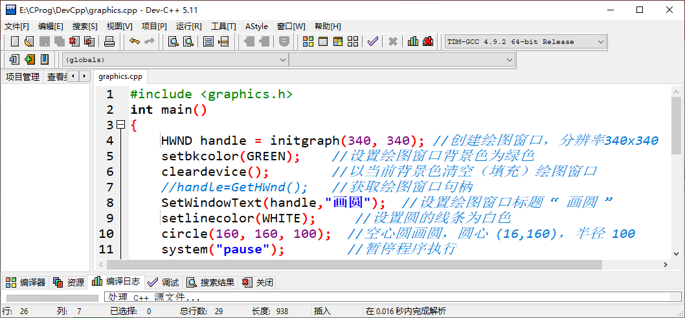
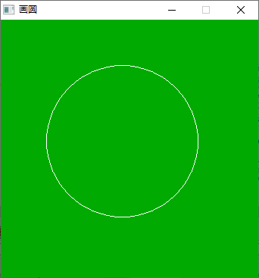
EasyX图形库的使用---图形绘制—画圆
1. 画有边框空心圆
  函数：void circle(int X,int Y,int R);
  功能：以（x，y）为圆心，R为半径画圆 （圆内颜色为背景色）
例如：
  以白线条画圆，圆内颜色为背景色（空心圆）

Slide 15
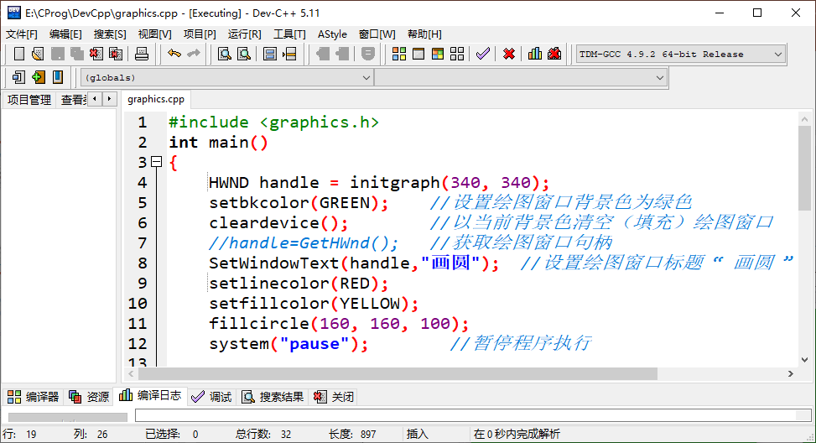
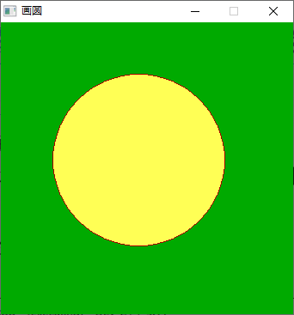
EasyX图形库的使用---图形绘制—画圆
2. 以填充颜色画有边苦框圆
  函数：void fillcircle(int X,int Y,int R);
  功能：以（x，y）为圆心，R为半径画圆，以设定的颜色填充
例如：
  以红线条画圆，圆内用黄色填充

Slide 16
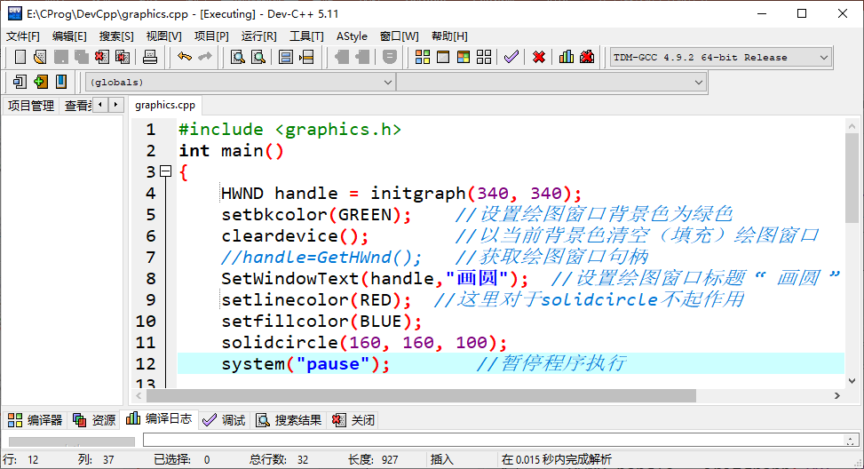
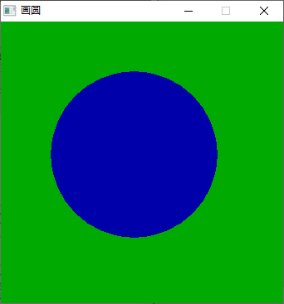
EasyX图形库的使用---图形绘制—画圆
3. 以填充颜色画无框圆
  函数：void solidcircle(int X,int Y,int R);
  功能：以（x，y）为圆心，R为半径画无边框圆，以设定的颜色填充
例如：
  画不边框圆，圆内用蓝色填充

Slide 17
EasyX图形库的使用---图形绘制-椭圆
1.画有边框空心椭圆
  函数： void ellipse(int left, int top, int right, int bottom);
  功能：以(left,top)作为椭圆外切矩形的左上角的(x,y) 坐标，以(right, bottom)作为椭圆外切矩形的右下角的(x,y) 坐标，画椭圆。
  利用setlinecolor()设置线条色彩
2.以填充颜色画有边框椭圆
  函数： void fillellipse(int left, int top, int right,int bottom);
  利用setlinecolor()设置线条色彩，setfillcolor()设置填充颜色
3.以填充颜色画无边框的椭圆
  函数： void fillellipse(int left, int top, int right,int bottom);
  利用setfillcolor()设置填充颜色
4. Clear an elliptical region
  void clearellipse(int left, int top, int right, int bottom);

Slide 18
EasyX图形库的使用---图形绘制—矩形
void rectangle (int left, int top, int right, int bottom);// Draw a rectangle without filling
void fillrectangle (int left, int top, int right, int bottom); // Draw a filled rectangle with a border
void solidrectangle(int left, int top, int right, int bottom); // Draw a filled rectangle without a border
void clearrectangle(int left, int top, int right, int bottom); // Clear a rectangular region
详情参见
  https://docs.easyx.cn/zh-cn/drawing-func

Slide 19
EasyX图形库的使用---图形绘制—圆角矩形
void roundrect(int left, int top, int right, int bottom, int ellipsewidth, int ellipseheight); // Draw a rounded rectangle without filling
void fillroundrect (int left, int top, int right, int bottom, int ellipsewidth, int ellipseheight); // Draw a filled rounded rectangle with a border
void solidroundrect(int left, int top, int right, int bottom, int ellipsewidth, int ellipseheight);// Draw a filled rounded rectangle without a border
void clearroundrect(int left, int top, int right, int bottom, int ellipsewidth, int ellipseheight); // Clear a rounded rectangular region
详情参见
  https://docs.easyx.cn/zh-cn/drawing-func

Slide 20
EasyX图形库的使用---图形绘制—多边形
void polyline (const POINT *points, int num); // Draw multiple consecutive lines
void polygon (const POINT *points, int num); // Draw a polygon without filling
void fillpolygon (const POINT *points, int num); // Draw a filled polygon with a border
void solidpolygon(const POINT *points, int num); // Draw a filled polygon without a border
void clearpolygon(const POINT *points, int num); // Clear a polygon region
详情参见
  https://docs.easyx.cn/zh-cn/drawing-func

Slide 21
EasyX图形库的使用---图形绘制—扇形
void pie (int left, int top, int right, int bottom, double stangle, double endangle); // Draw a sector without filling
void fillpie (int left, int top, int right, int bottom, double stangle, double endangle); // Draw a filled sector with a border
void solidpie(int left, int top, int right, int bottom, double stangle, double endangle); // Draw a filled sector without a border
void clearpie(int left, int top, int right, int bottom, double stangle, double endangle); // Clear a rounded rectangular region
详情参见
  https://docs.easyx.cn/zh-cn/drawing-func

Slide 22
EasyX图形库的使用---图形绘制—其它
画圆弧：
  void arc (int left, int top, int right, int bottom, double stangle, double endangle); // Draw an arc
画直线
  void line(int x1, int y1, int x2, int y2); // Draw a line
画连续的多条线段
  void polyline(const POINT *points, int num);
画点
  void putpixel(int x, int y, COLORREF color); // Set pixel color
画三次方贝塞尔曲线
  void polybezier(const POINT *points, int num);
填充区域
  void floodfill(int x, int y, COLORREF color, int filltype = FLOODFILLBORDER);
详情参见：https://docs.easyx.cn/zh-cn/drawing-func

Slide 23
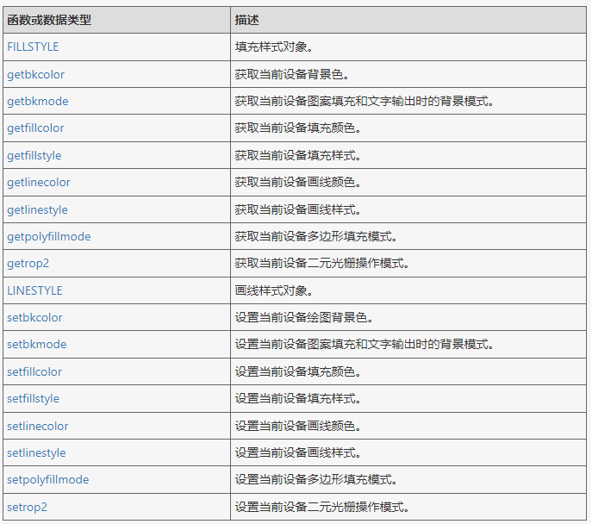
EasyX图形库的使用---图形颜色及样式设置
图形颜色及样式设置相关函数，参见
  https://docs.easyx.cn/zh-cn/style-settings

Slide 24
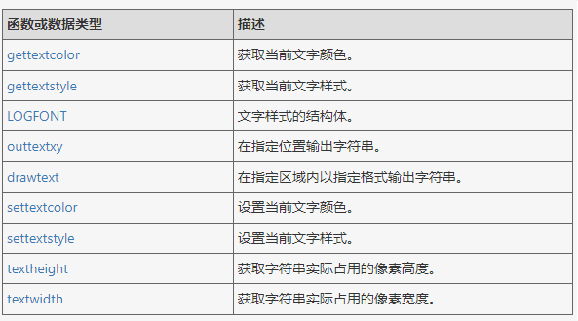
EasyX图形库的使用---文字输出
文字输出相关函数，参见
  https://docs.easyx.cn/zh-cn/text-func

Slide 25
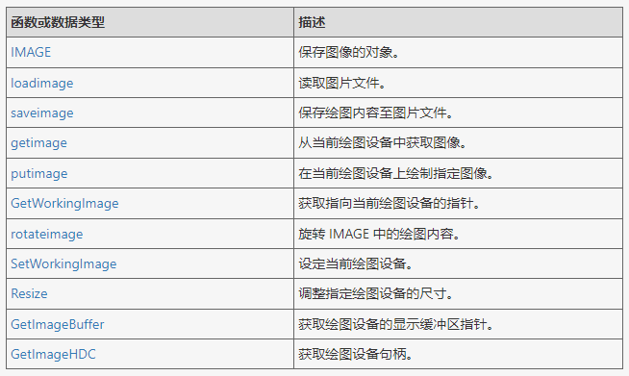
EasyX图形库的使用---图像处理
图像处理相关函数，参见
  https://docs.easyx.cn/zh-cn/image-func

Slide 26
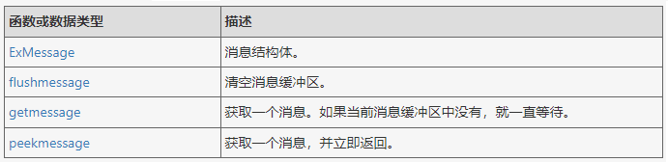
EasyX图形库的使用---消息处理
消息处理相关函数，参见
  https://docs.easyx.cn/zh-cn/msg-func

Slide 27
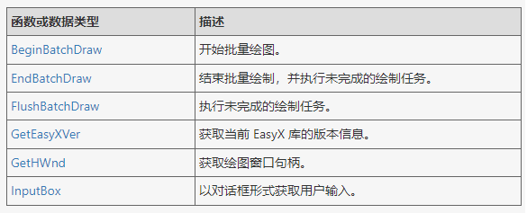
EasyX图形库的使用---其它函数
其它函数，参见
  https://docs.easyx.cn/zh-cn/msg-func

Slide 28
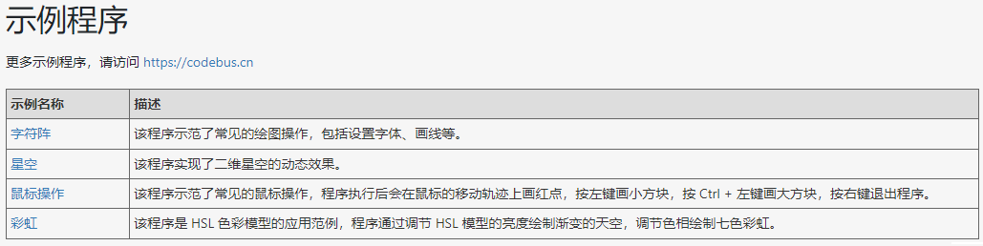
EasyX图形库的使用---示例程序
示例程序，参见
  https://docs.easyx.cn/zh-cn/examples

Slide 29
键盘消息函数
注：新版的EasyX将键盘消息与鼠标消息做了统一处理
头文件：conio.h
int _kbhit( void );
  检查当前是否有键盘输入，若有则返回一个非0值，否则返回0
int getch(void)
  从控制台读取一个字符，但不显示在屏幕上
short GetAsyncKeyState(int vKey)
  判断函数调用时指定虚拟键的状态，确定用户当前是否按下了键盘上的一个虚拟键。
  如传输的vKey所指定的虚拟键已被按过，则返回值的第0位(最低位)设为1；否则设为0。
  如键处于按下状态，则返回值的最高位15位设为1；如抬起，则设为0。

Slide 30
short GetAsyncKeyState(int vKey)
常用键的VK值：
键 | 虚拟键码
Shift键 | VK_SHIFT
左Shift键 | VK_LSHIFT
右Shift键 | VK_RSHIFT
Ctrl键 | VK_CONTROL
左Ctrl键 | VK_LCONTROL
右Ctril键 | VK_RCONTROL
Alt键 | VK_MENU
左Alt键 | VK_LMENU
右Alt键 | VK_RMENU
空格键 | VK_SPACE
键 | 虚拟键码
鼠标左键 | VK_LBUTTON
鼠标右键 | VK_RBUTTON
ESC键 | VK_ESCAPE
回车键 | VK_RETURN
TAB键 | VK_TAB
上箭头键 | VK_UP
下箭头键 | VK_DOWN
左箭头键 | VK_LEFT
右箭头键 | VK_RIGHT

Slide 31
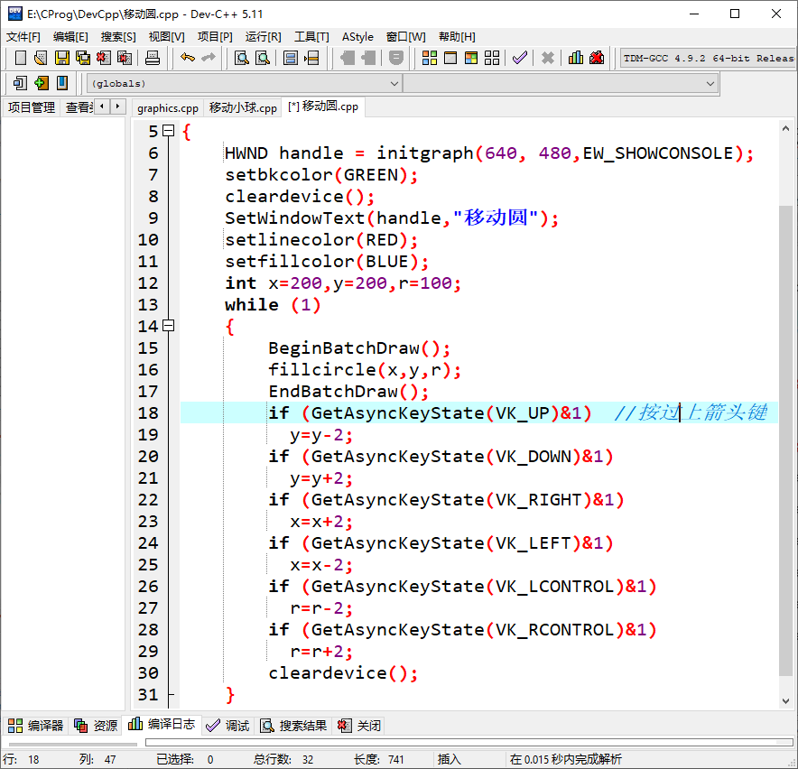
short GetAsyncKeyState(int vKey) 例
控制小球：
  利用上下左右箭头移动
  利用左右ctrl键缩放
  该功能也可以通过消息处理统一处理函数实现。

Slide 32
鼠标消息函数
消息结构体用于保存鼠标消息
  其结构参见 https://docs.easyx.cn/zh-cn/exmessage
相关函数
  ExMessage getmessage(BYTE filter = -1); 或
  void getmessage(ExMessage *msg, BYTE filter = -1);
  参数：
    msg：指向消息结构体 ExMessage 的指针，用来保存获取到的消息。
    filter：指定要获取的消息范围，默认 -1 获取所有类别的消息。可以用以下值或值的组合获取指定类别的消息：
      EX_MOUSE：鼠标消息
      EX_KEY：按键消息。
      EX_CHAR：字符消息。
      EX_WINDOW：窗口消息。
  返回值：消息结构体 ExMessage
  功能：用于获取一个消息。如果当前消息队列中没有，就一直等待。

Slide 33
鼠标消息函数
bool peekmessage(ExMessage *msg, BYTE filter = -1, bool removemsg = true);
参数：
  Msg：指向消息结构体 ExMessage 的指针，用来保存获取到的消息。
  Filter：指定要获取的消息范围，默认 -1 获取所有类别的消息。4类消息类别同getmessage中的消息类别。
  removemsg：在 peekmessage 处理完消息后，是否将其从消息队列中移除。
返回值：如果获取到了消息，返回 true。如果当前没有消息，返回 false。
功能：用于获取一个消息，并立即返回。
注：默认情况下，连续的鼠标单击会被识别为一系列的单击事件。如果希望两个连续的鼠标单击识别为双击事件，请在创建绘图窗口的时候指定标志位 EW_DBLCLKS。

Slide 34
鼠标消息函数
void flushmessage(BYTE filter = -1);
参数：
  Filter：指定要获取的消息范围，默认 -1 获取所有类别的消息。4类消息类别同getmessage中的消息类别，即
      EX_MOUSE：鼠标消息
      EX_KEY：按键消息。
      EX_CHAR：字符消息。
      EX_WINDOW：窗口消息。
      可以用上述值的组合获取指定类别的消息
  removemsg：在 peekmessage 处理完消息后，是否将其从消息队列中移除。
返回值：无。
功能：用于清空消息缓冲区。

Slide 35
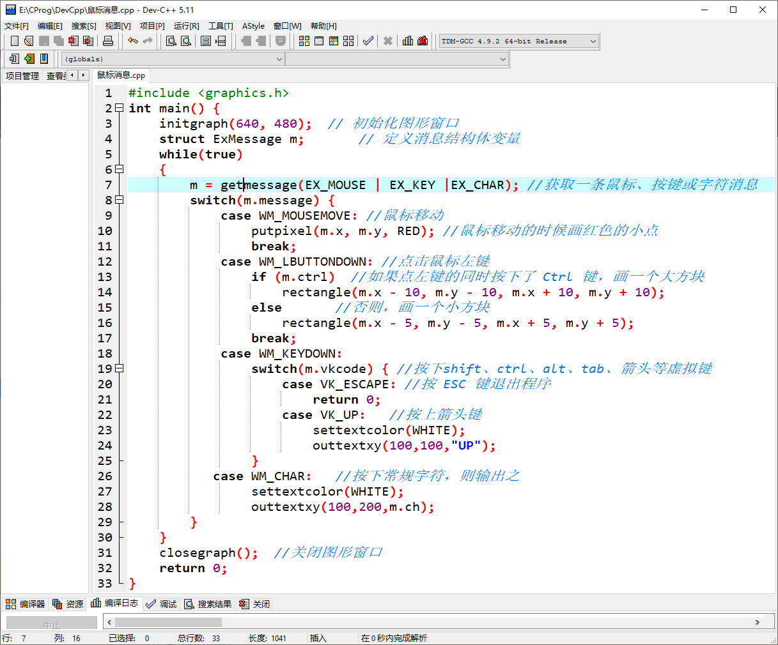
鼠标消息函数—例

Slide 36
制作简单的音乐播放器
参阅
  https://www.bilibili.com/video/BV17W4y117Bf/

Slide 37
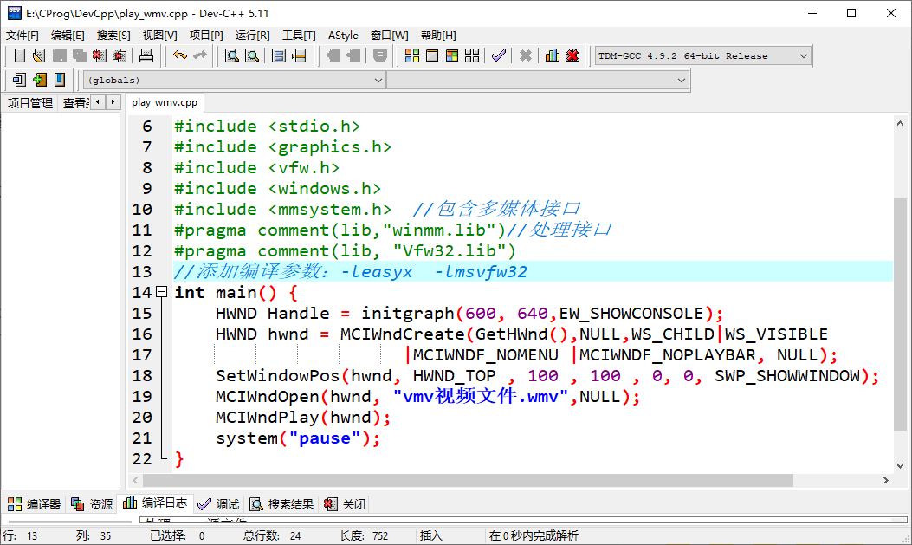
制作简单的视频播放器—例
这里只是抛砖引玉，给出一种实现方法，但示例程序存在卡死的问题。请同学们自己解决。
参阅
  https://tieba.baidu.com/p/1462771044
  https://learn.microsoft.com/zh-cn/windows/win32/api/vfw/nf-vfw-mciwndcreatea
  https://bbs.csdn.net/topics/391947735

Slide 38
参考资料
https://easyx.cn/
https://docs.easyx.cn/zh-cn/intro 在线文档
https://blog.csdn.net/qq_52661581/article/details/125124212
https://blog.csdn.net/m0_63027631/article/details/122697736
https://blog.csdn.net/qq_62582966/article/details/124493813
https://copyfuture.com/blogs-details/202212061443393526

Slide 39







Any Question ?
39

